Slide 1

Le fiabe: «La bella addormentata nel bosco» attività di biblioteca/arte/ musica
Classe III F-Plesso Fra’ Siciliano
Doc: Pascale Maria Rosaria

Slide 2
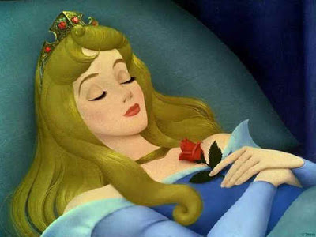

«La bella addormentata nel bosco»
Percorso di ascolto
Arte
Musica

Slide 3
La storia della Bella Addormentata
Aurora è la bimba appena nata di re Stefano e sua moglie la regina.
L’intero regno è in festa e al battesimo della piccola vengono invitati tutti, ricchi e poveri, ad esclusione della sola strega Malefica.
Quest’ultima per vendicarsi, lancia una maledizione sulla piccola Aurora, secondo cui allo scoccare dei 16 anni di età la ragazza si pungerà con il fuso di un arcolaio e morirà.
Intervengono per fortuna le madrine della bimba, le tre fate buone Flora, Fauna e Serenella che, oltre a donarle rispettivamente la bellezza e il dono del canto, fanno si che la maledizione venga modificata: Aurora pungendosi con il fuso non morirà ma cadrà in un sonno profondo che solo il bacio di un principe potrà annullare.
I genitori della bimba allarmati, decidono di affidarla alle tre madrine in modo che cresca nel bosco lontana dal castello come una normale contadina, così da sfuggire a Malefica.
Aurora cresce convinta di essere una contadina di nome Rosaspina, fino a quando a 16 anni, incontra un misterioso ragazzo di cui si innamora.
Decide di scoprire di più di sé stessa e torna così a palazzo.
Qui però, non appena scopre di essere una vera principessa, compare Malefica che la ipnotizza e la porta in cima alla torre dove avrà compimento la maledizione: Malefica si trasforma in un fuso su cui Aurora si punge, cadendo così nel temuto sonno profondo, e con lei tutto il castello.
Aurora si risveglia al bacio proprio di quel ragazzo conosciuto nel bosco che altri non è che il Principe Filippo; la strega cattiva viene sconfitta e la storia ha il suo lieto fine.

Slide 4
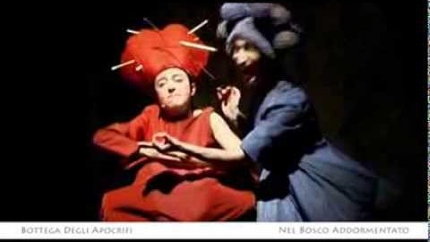
La rappresentazione teatrale della storia

Slide 5
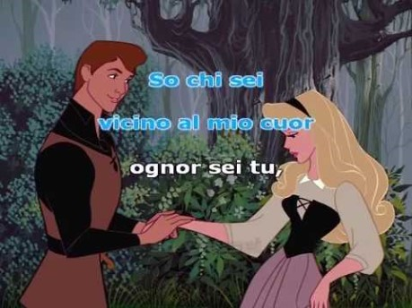
La canzone del cartone della Disney che potrai cantare leggendo il testo che scorre

Slide 6
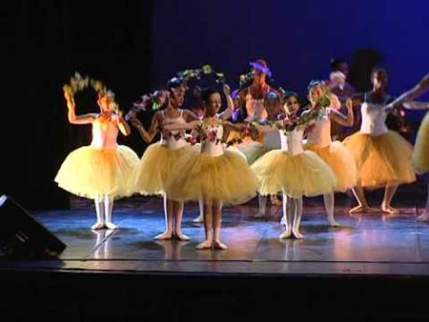
Ed ora la fiaba musicata per un balletto di danza classica.
Quali strumenti musicali sentite?
Ne riconoscete qualcuno?
Sono strumenti a fiato o a corda? Ci sono percussioni?
Proviamo a danzare imitando le movenze delle ballerine.

